Slide 1

РУССКИЙ ЯЗЫК

Slide 2



Slide 3
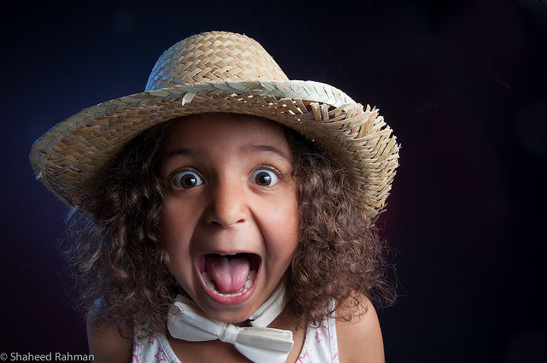
«Дорогие ребята! Пожалуйста, помогите нам. Хитрый и зловредный вирус хочет заразить нас, чтобы мы исчезли. Мы не можем освободиться от него. Если вы сегодня приложите все знания и умения, и справитесь с предложенными заданиями на уроке, то мы будем свободны и сможем вместе победить этот вирус»
РУССКИЙ ЯЗЫК

Slide 4

РУССКИЙ ЯЗЫК
К_Р_НДАШ К_РТИНА З_МЛЯ Р_БЯТА ГОР_Д Д_ЖДИ П_НЁК Р_ДЫ Л_ГУШКА
ЗАДАНИЕ 1

Slide 5

ДУМАТЕЛЬНЫЕ ШЛЯПЫ
РУССКИЙ ЯЗЫК

Slide 6
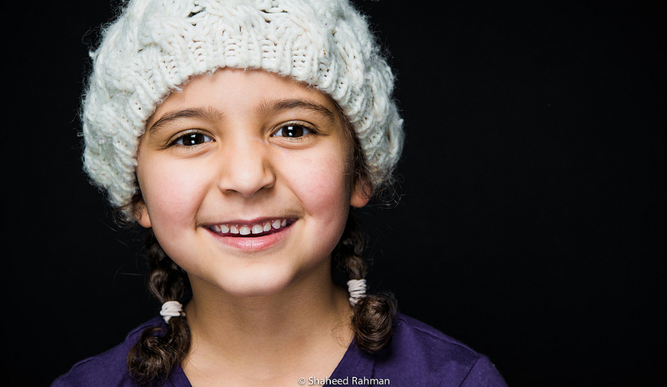
БЕЛАЯ ШЛЯПА Символизирует чистоту, правду. Это цвет информации. Надевая белую шляпу, вы собираете факты, цифры, информацию
РУССКИЙ ЯЗЫК

Slide 7
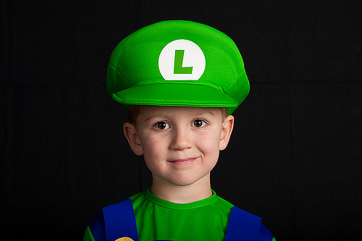
РУССКИЙ ЯЗЫК
ЗЕЛЕНАЯ ШЛЯПА Символизирует обновление, рост. Это цвет исследований, новых идей: что можно предпринять в данном случае? Есть ли другие варианты решения проблемы?

Slide 8
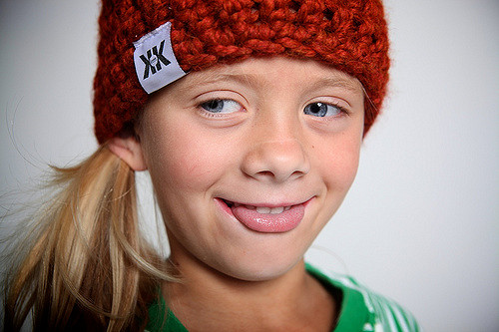
КРАСНАЯ ШЛЯПА Символизирует цвет жизни, любви, чувственности. Мыслитель в красной шляпе опирается на чувства, ощущения, интуицию
РУССКИЙ ЯЗЫК

Slide 9
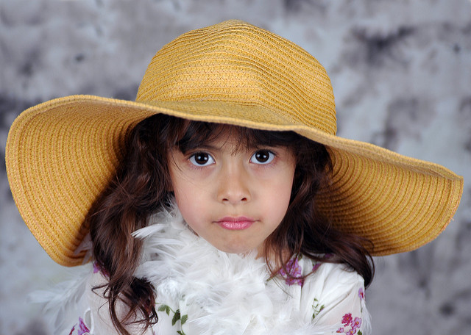
РУССКИЙ ЯЗЫК
ЖЕЛТАЯ ШЛЯПА Цвет солнца, тепла, золота, выгоды. Человек, надевший желтую шляпу, спрашивает себя: с какой целью это делается? Каковы будут результаты? Кто от этого выиграет? В чем будет заключаться выгода?

Slide 10
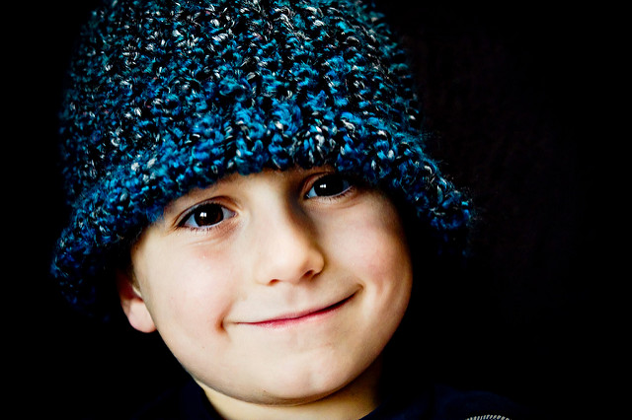
СИНЯЯ ШЛЯПА Символизирует цвет мудрости и знания. Синяя шляпа означает размышления, контроль над мыслительным процессом, подведение итогов
РУССКИЙ ЯЗЫК

Slide 11

РУССКИЙ ЯЗЫК
АЛГОРИТМ РАБОТЫ
Выбери одну из шляп мышления
Подбери необходимую информация
Найди решение,
исходя из шляпы

Slide 12
РУССКИЙ ЯЗЫК
К_Р_НДАШ К_РТИНА З_МЛЯ Р_БЯТА ГОР_Д Д_ЖДИ П_НЁК Р_ДЫ Л_ГУШКА
ЗАДАНИЕ 1

Slide 13

ПРОВЕРКА
РУССКИЙ ЯЗЫК
карандаш
картина
ребята
город
лягушка
земля
дожди
пенёк
ряды

Slide 14

ТЕМА УРОКА: «Безударная гласная в корне слова»
РУССКИЙ ЯЗЫК

Slide 15

ЦЕЛЬ УРОКА
РУССКИЙ ЯЗЫК
Повторить и закрепить тему
Учиться проверять и грамотно писать слова с безударной гласной

Slide 16










Все ли гласные в корне нужно проверять?

Slide 17

Н
А
Д
О
П
Р
О
В
Е
Р
Я
Т
Ь
Что?
Где ?
Как ?
безударные а,о,и,е,я
в корне
подбирать однокоренные слова
с ударным проверяемым гласным

Slide 18
Самостоятельная работа Запиши проверочное слово. Вставь безударную гласную. Укажи способ проверки.
Кр_ты, ч_сы , в_да, п_ро, р_ды, отв_зать.
ЗАДАНИЕ 2

Slide 19
ПРОВЕРКА
Кроты - крот, часы- час вода- воды, перо -перья, ряды – ряд, отвязать – вяжет.

Slide 20
ПРОЧИТАЮ
СЛОВО
НЕТ ДА
НАПИСАНИЕ СЛОВА
ВЫЗЫВАЕТ СОМНЕНИЕ?
ПОСТАВЛЮ
УДАРЕНИЕ
ПИШУ
СЛОВО
ВЫДЕЛЮ
КОРЕНЬ
ИЗМЕНЮ СЛОВО ИЛИ
ПОДБЕРУ ОДНОКОРЕННОЕ СЛОВО
НАЙДУ
ПРОВЕРОЧНОЕ
СЛОВО

Slide 21
В словах предложения вставьте пропущенные безударные гласные.
Спишите. Подчеркните грамматическую основу.
М_рские змеи ловят добычу в в_де.
Они часто засовывают гол_ву во все норы.
ЗАДАНИЕ 3
Ужи питаются маленькими рыбками.
З_мой ужи спят.

Slide 22

Итог урока:
1.Проверять нужно безударные
гласные а о и е я.
2. Проверять их в корне слова.
3. Чтобы проверить безударную
гласную, нужно подобрать
такое слово, чтобы
безударная стала ударной.

Slide 23

СПАСИБО!

Slide 24


Домашнее задание:
Нарисовать картинку, опорную схему на правило проверки безударной гласной в корне.

Slide 25


Рефлексия
Сегодня на уроке я:
Учился …
Было интересно …
Было трудно …
Мои ощущения …
Где я могу применить полученные знания?

